Slide 1
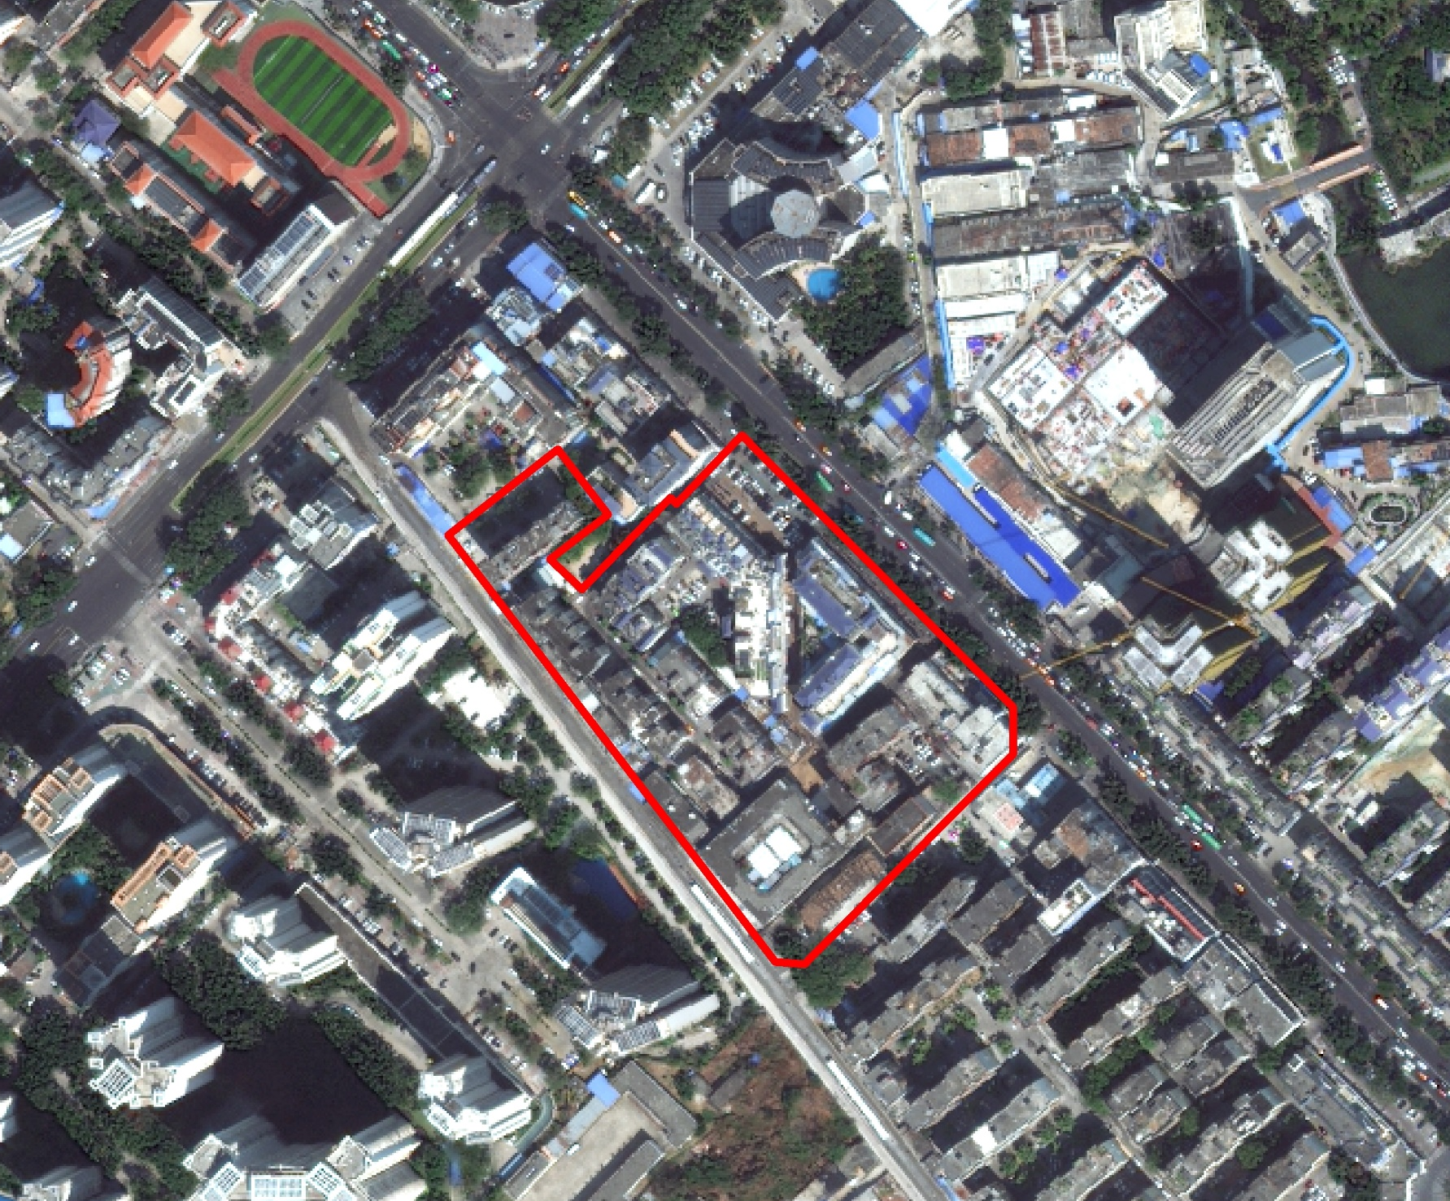
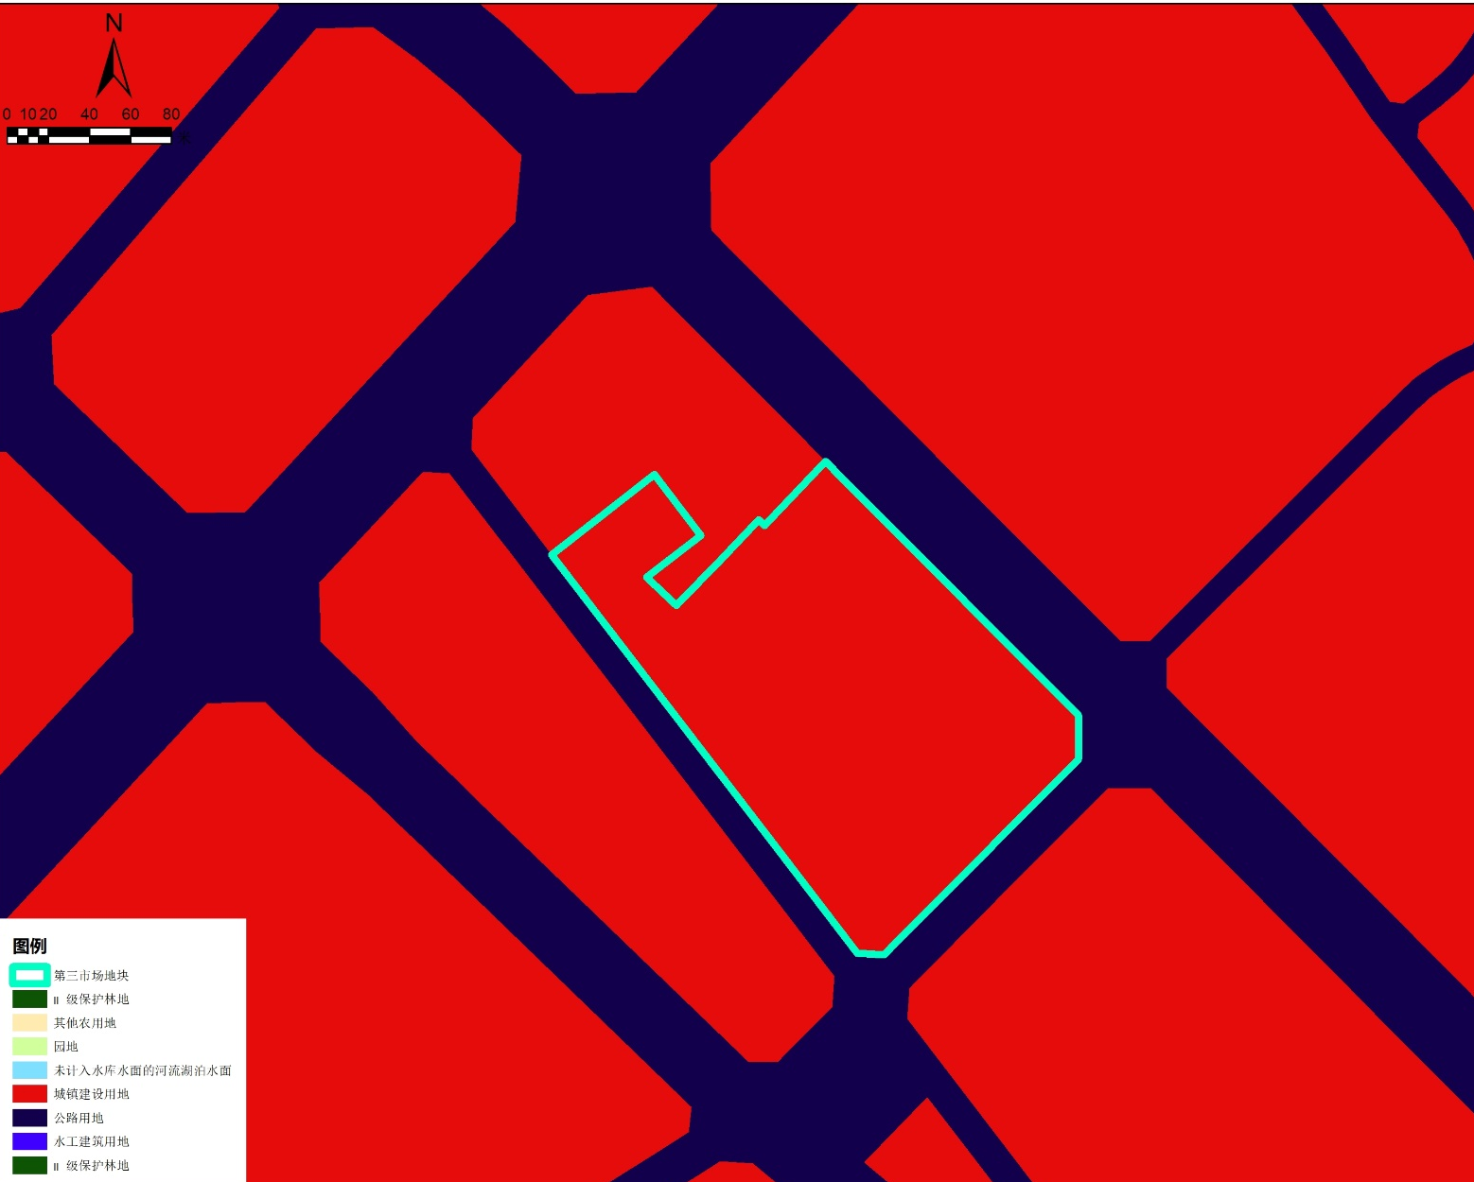
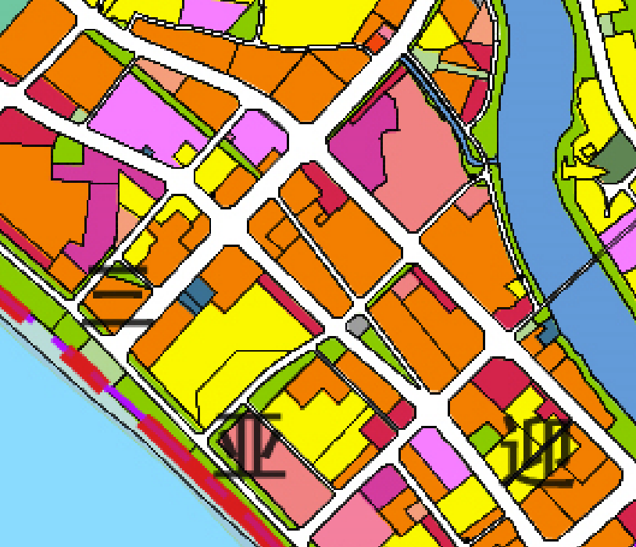
《三亚市中心城区控制性详细规划（修编及整合）》HX03-04-02地块（卓越新城旧城改造项目）规划修改
项目概况
地块位于三亚市天涯区，卓越新城（第三市场）旧城改造项目位于《三亚市中心城区控制性详细规划（修编及整合）》HX03-04-02地块，用地面积为3.10公顷，用地性质为商住混合用地（CR），因现有规划控制指标（建筑高度100m）不满足政策琼府[2017]15号文“对于新建居住建筑，海口市、三亚市主城区一般不得高于80米”的要求，为进一步推进卓越新城（原第三市场）旧城改造项目更新工作，现对HX03-04-02地块进行规划指标修改论证，以推进项目进程。
项目区位
《三亚市总体规划（空间类2015-2030年）》
《三亚市中心城区控制性详细规划（修编及整合）》局部
金 鸡 岭 街
解
放
路
论证地块
本项目
和
顺
路
控规修改依据
第五十九条 有下列情形之一的，组织编制机关方可对控制性详细规划进行修改：
（一）因城市、镇、乡、旅游度假区、产业园区总体规划发生变化，需要修改的；
（二）实施国家、省重点工程需要修改的；
（三）实施市、县、自治县重点基础设施和公共服务设施、防灾减灾工程等民生工程建设需要修改的。
《海南省城乡规划条例》（2018年修正）

Slide 2
《三亚市中心城区控制性详细规划（修编及整合）》HX03-04-02地块（卓越新城旧城改造项目）规划修改
必要性分析
国家发展改革委《2022年新型城镇化和城乡融合发展重点任务》：
加快改造城镇老旧小区，因地制宜改造一批大型老旧街区和城中村
2022年3月10日，国家发展改革委关于印发《2022年新型城镇化和城乡融合发展重点任务》的通知，明确了（十一）有序推进城市更新。加快改造城镇老旧小区，推进水电路气信等配套设施建设及小区内建筑物屋面、外墙、楼梯等公共部位维修，有条件的加装电梯，力争改善840万户居民基本居住条件。更多采用市场化方式推进大城市老旧厂区改造，培育新产业、发展新功能。因地制宜改造一批大型老旧街区和城中村。注重修缮改造既有建筑，防止大拆大建。
海南“十四五”规划：实施城市更新行动，推动国土空间提质增效，稳步推进旧城区、棚户区和老旧小区改造
12月8日，海南发布《中共海南省委关于制定国民经济和社会发展第十四个五年规划和二〇三五年远景目标的建议》（下称《建议》），明确了“十四五”期间海南经济社会发展指导方针和主要目标，并对2035年远景目标进行了展望。
《建议》第八部分“坚持系统观念，持续推进全岛同城化”提出推进以人为核心的新型城镇化……健全集约节约用地制度、评价标准以及存量建设用地盘活政策体系。实施城市更新行动，推动国土空间提质增效，稳步推进旧城区、棚户区和老旧小区改造。
2019年海南计划改造50个小区，惠及4778户居民，截至发稿时间已完成建设项目25个，完成率50%，惠及2262户居民。2020年全省计划改造197个小区，惠及21947户居民，截至10月底，项目已全部开工建设。
海南省住建厅公布数据显示，今年海南棚户区改造和公租房保障计划为：棚户区住房改造开工8563套，其中城镇棚户区改造7555套，国有垦区危房改造1008套；各类棚户区改造基本建成1611套；公租房筹集2949套，发放城镇住房保障家庭租赁补贴5141户。
《建议》第十一部分“改善人民生活品质，建设以人民为中心的自由贸易港”提出健全多层次住房保障和供应体系。坚持“房住不炒”的定位，租购并举、因城施策，促进房地产市场平稳健康发展。加快安居型商品住房、公共租赁住房、市场化租赁住房、人才住房等各类住房建设，切实解决好本地居民和引进人才基本住房需求。推动商务地产、旅游地产、商业地产、工业地产等鼓励类地产转型发展。

Slide 3
《三亚市中心城区控制性详细规划（修编及整合）》HX03-04-02地块（卓越新城旧城改造项目）规划修改
必要性分析
改善居民生活条件，建设精品城市的需要
卓越新城片区低收入家庭比例较高，低保家庭、下岗失业职工和退休职工比较集中，房屋多因建筑使用年限久，管网设施老化、建筑质量差、存在较大安全隐患、基础设施缺失严重、宜居条件差且地块相对独立，无法满足住宅规范标准以及现代居民生活服务需求，房屋或多或少均出现主要承重构件损坏，房屋沉降，外墙、地坪开裂，房屋长期渗漏水；建筑消防设施、安全疏散达不到规定标准，不符合现行抗震设防要求；老旧城区整体存在比较严重的综合安全隐患、场地低洼常年涝灾严重或交通及配套不全等情况。
项目的建设可以改善居民的生活条件，而且致力于城市公共服务及基础设施完善。同时也是河西片区改善城市面貌，建设精品城市的需要。
集约节约用地，拓展城市发展空间的需要
随着自由贸易港的建设，可用土地的稀缺与建设用地需求的矛盾日益突出。城镇化建设进程加快，土地资源紧张的矛盾严重制约这城市的发展。但与此同时，老旧小区现状占用土地较大，利用率地下，布局不合理，这与贯彻落实集约节约用地总之极不相符。
集约节约用地，用有限的资源创造出更大的经济效益成为解决当前问题的有限途径。项目建设通过全局的角度进行合理的规划土地使用，通过土地整合，实现土地的高效配置，可有效节约土地，为城市发展提供后续土地，是提高土地综合利用，合理利用现有土地资源，拓展城市发展空间的要求。
建筑高度管控降低，满足政策要求
根据《海南省人民政府关于加强城市设计和建筑风貌管理的通知》（琼府〔2017〕15号）和《三亚市关于加强城市设计和建筑风貌管理实施细则的通知》（三府〔2017〕344号），对于新建居住建筑，主城区一般不得高于80米的管控要求，HX03-04-02地块的建筑高度管控在2019版控规中为建筑高度≤100米，不满足琼府〔2017〕15号和三府〔2017〕344号的规划控制高度要求。
因此，将HX03-04-02地块的建筑高度降低，满足政策要求。
容积率和建筑密度管控降低，提高居民居住生活品质
项目建成后，居住建筑的高度得到了充分的控制，并向解放路形成了有序下降，确保了与周边建筑高度的协调统一。沿街的商业可以满足原有农贸市场和超市的功能，有利于市民的到达与疏散。容积率和建筑密度降低后区域内的楼栋间隔更大，采光效果更好，居住环境更为优质。
因此，将HX03-04-02地块的容积率、建筑密度降低，可提高居民住房品质。

Slide 4
《三亚市中心城区控制性详细规划（修编及整合）》HX03-04-02地块（卓越新城旧城改造项目）规划修改
规划调整内容
1、用地性质代码的修改
依照《国土空间调查、规划、用途管制用地用海分类指南》 （试行）建议将HX03-04-02地块的用地性质代码由“商住混合用地（CR）”修改为“二类城镇住宅混合零售商业用地（070102/090101）”
2、规划控制指标的修改
容积率≤5.0降低至≤4.2，降低0.8；
建筑密度≤55%降低至≤25% ，降低30%；
建筑限高≤100m 降低至≤80m，降低20m；
绿地率≥25% 增加至≥35%，增加10%；
调整前
HX03-04-02
商住混合用地
（CR）
 | 修改前 | 修改后
地块编号 | HX03-04-02 | HX03-04-02
地块面积（㎡） | 31000 | 31000
用地性质 | 商住混合用地 （CR） | 二类城镇住宅混合零售商业用地 （070102/090101）
容积率（≤） | 5.0 | 4.2
建筑密度（≤%） | 55 | 25
建筑限高（≤米） | 100 | 80
绿地率（≥%） | 25 | 35
停车位（≥个） | - | 住宅部分按1.2车位/户，商业部分按1.2车位/100㎡建筑面积计
备注 | - | HX03-04-02地块为二类城镇住宅混合零售商业用地，建议住宅的计容建筑面积不大于总计容建筑面积的85%，商业的计容建筑面积不小于总计容建筑面积的15%。
调整后
HX03-04-02
二类城镇住宅混合零售商业用地（070102/090101）

Slide 5
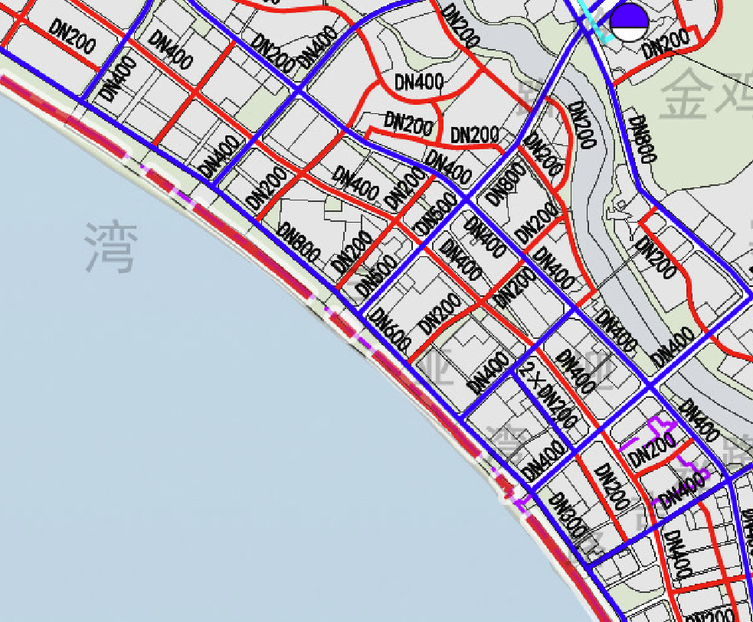
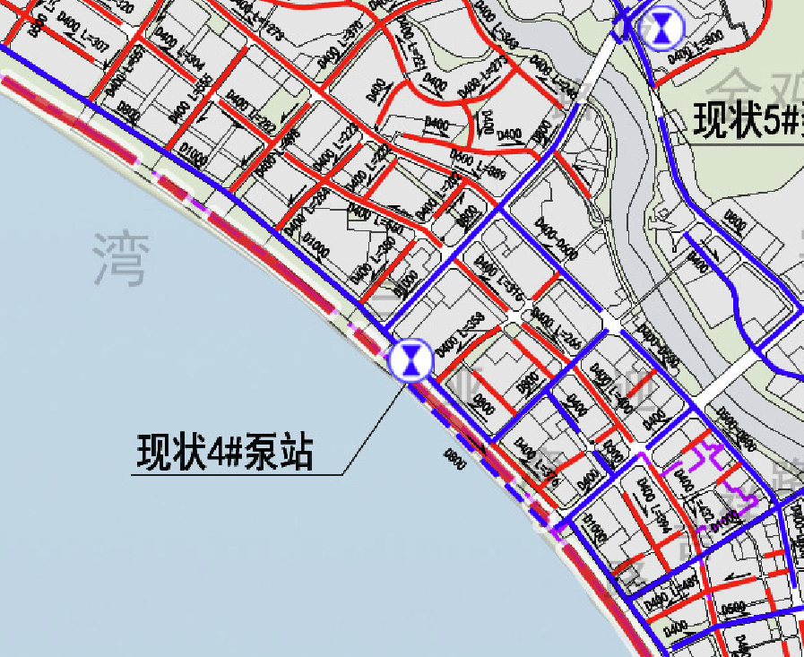
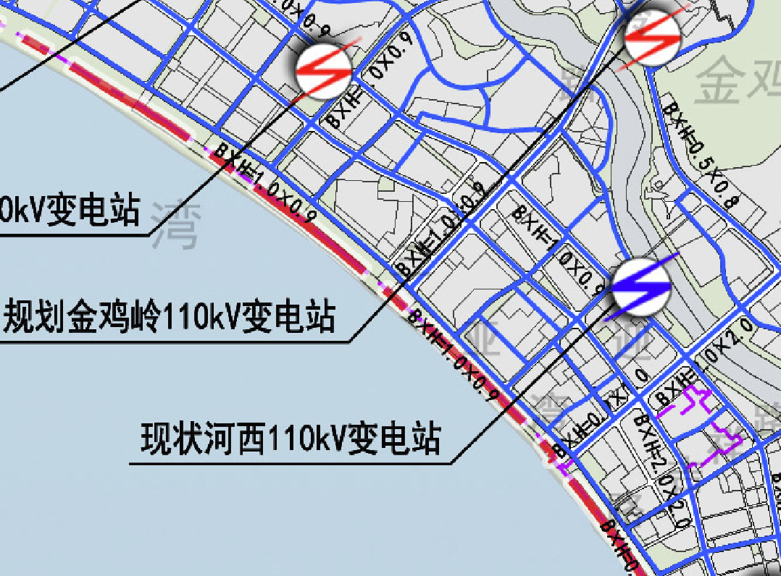
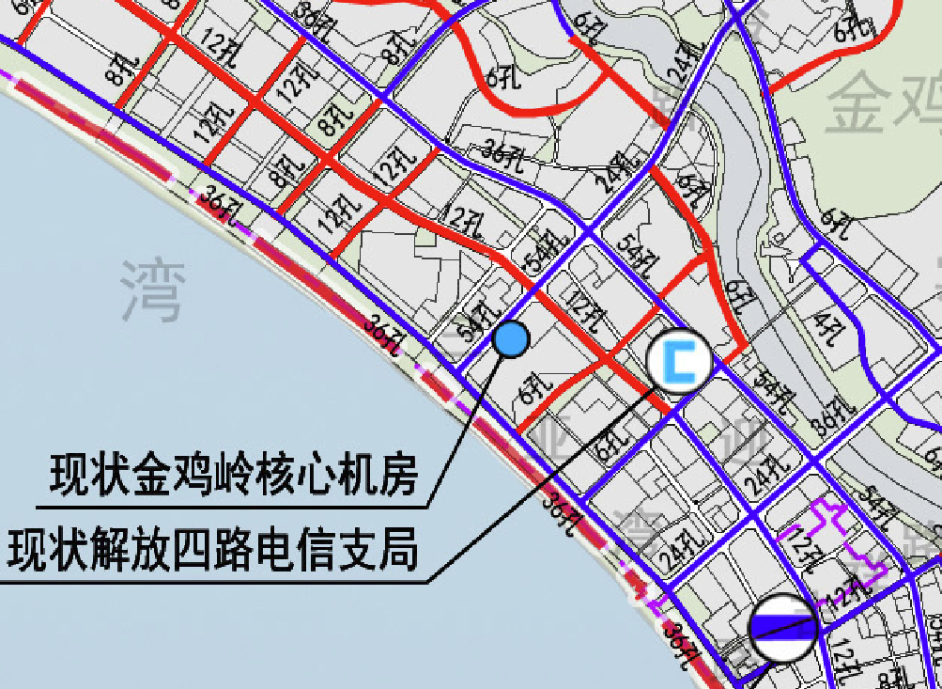
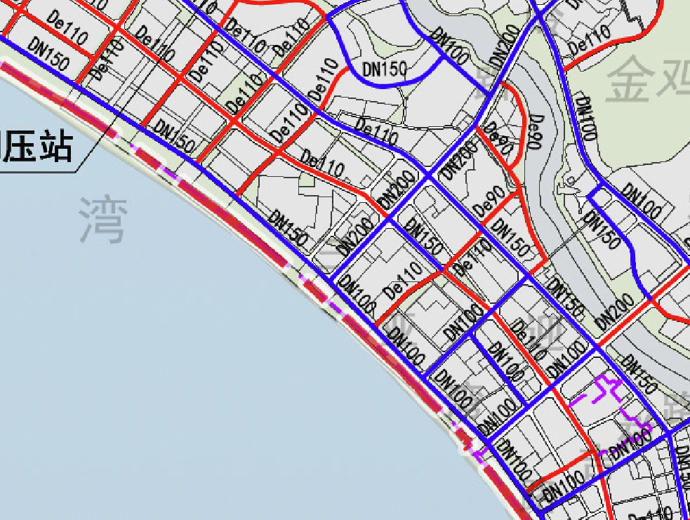
《三亚市中心城区控制性详细规划（修编及整合）》HX03-04-02地块（卓越新城旧城改造项目）规划修改
影响分析
规划控制指标修改对片区道路交通影响分析
本项目地块东侧现状解放路，道路红线宽40米；西侧规划路，道路红线宽15米；南侧规划路，道路红线宽20米。
根据预测结果，机动车产生量减少6pcu/h，机动车吸引量减少11pcu/h，项目交通总生成量减少17pcu/h，属于正向调整。本项目的开发建设对周边道路设施影响较小，道路交通设施仍能满足使用功能要求。
本项目的开发建设地块交通生成量减少，对周边道路设施影响较小，属于正向调整。
金鸡岭街
解放路
规划路
规划路
道路系统规划图
规划控制指标修改对片区市政影响
经测算，本项目建设完成后的市政工程需求减少，在中心城区基础设施配置容量的范围内。
地块
地块
地块
地块
地块
给水工程规划图
污水工程规划图
电力工程规划图
通信工程规划图
燃气工程规划图
结合上述对于地块规划控制指标修改的论证分析，综合对周边片区的交通、项目规划控制指标修改后对整个片区市政设施供应影响、市政、社会影响等多方面的论证分析，地块拟调整指标可以予以考虑

Slide 6
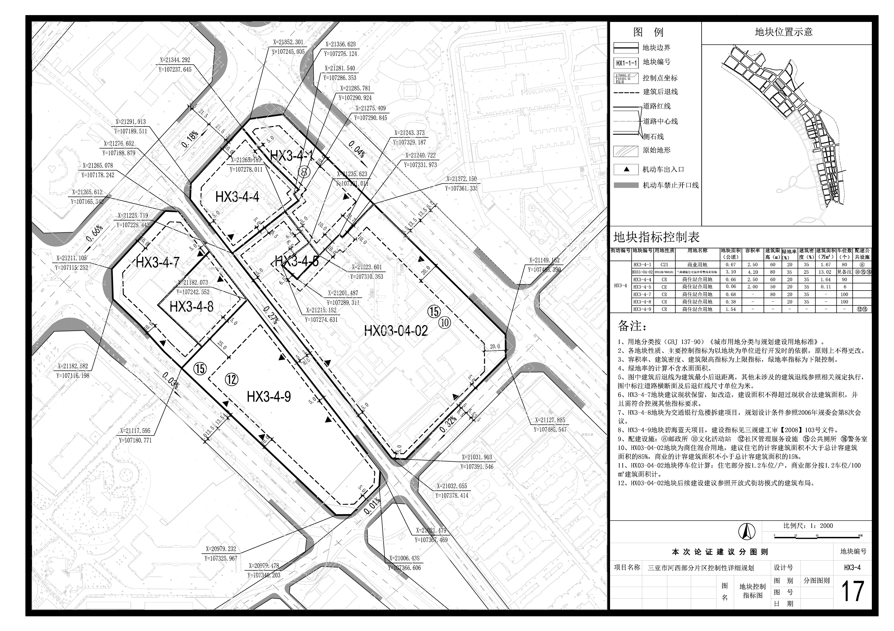
《三亚市中心城区控制性详细规划（修编及整合）》HX03-04-02地块（卓越新城旧城改造项目）规划修改
申请图则

